Slide 1

"Coraz Bliżej Święta"

Slide 2

Moja ulubiona piosenka
Piosenka pod tytułem "Coraz Bliżej Święta " jest moją ulubioną piosenką bożonarodzeniową. Podoba mi się, ponieważ gdy jej słucham, czuję magię świąt. Słychać w niej dzwony sań. Piosenka opowiada o świętach. Muzyka i słowa wprowadzają ludzi w świąteczny nastrój. Piosenka wywołuje uśmiech na naszej twarzy.

Slide 3
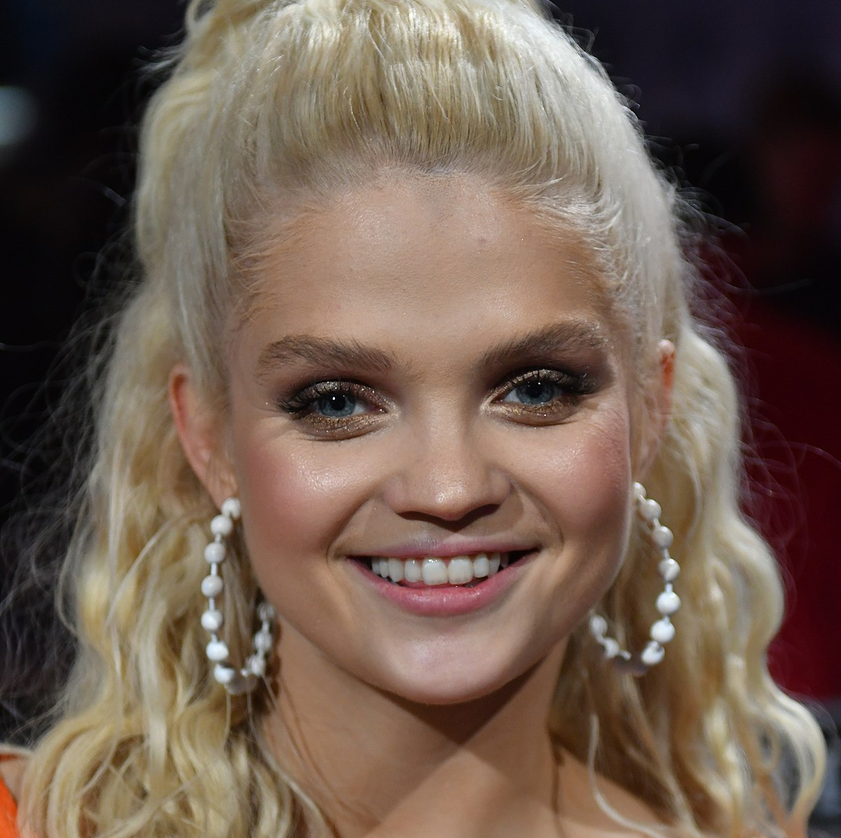
Wykonawca
Piosenkę wykonuje Margaret.
Margaret - polska piosenkarka, kompozytorka i autorka tekstów piosenek, z wykształcenia projektantka mody.

Slide 4
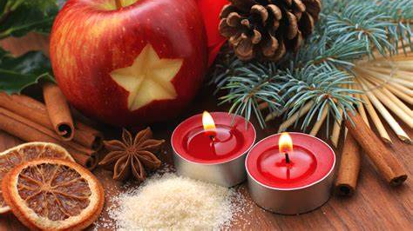
Źródła:
- Wikipedia,
- galeria Google

